Slide 1
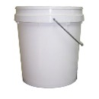
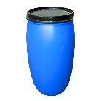
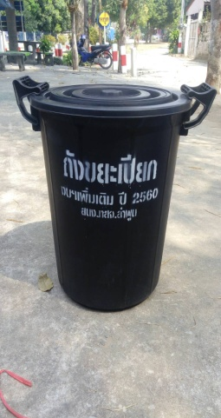
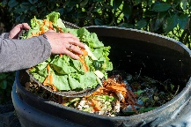
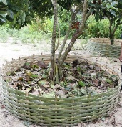
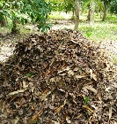
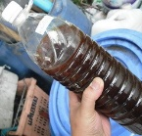
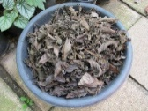
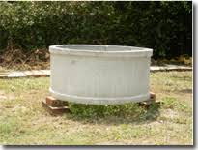
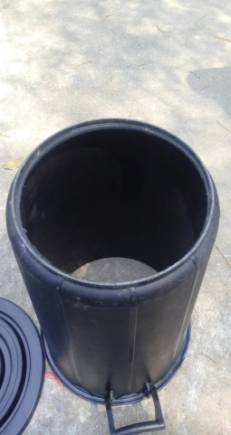
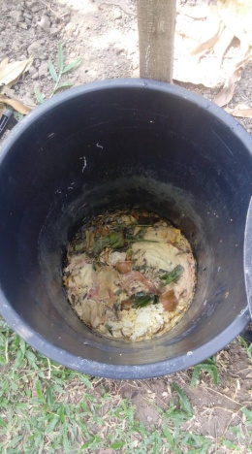
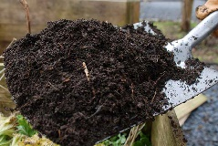
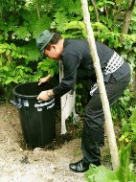
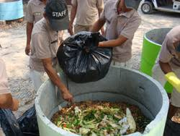
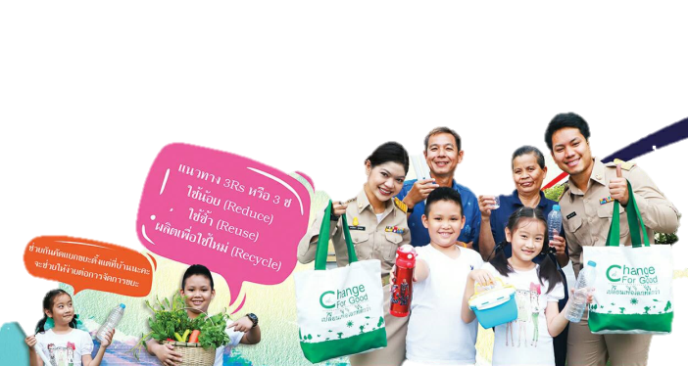
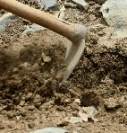
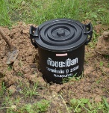
ขั้นตอนและวิธีการกำจัดขยะอินทรีย์
และขยะเปียกในครัวเรือน
ขั้นตอนและวิธีการกำจัดขยะอินทรีย์
และขยะเปียกในครัวเรือน
รูปแบบที่ 1
รูปแบบที่ 2
1
3
จัดเตรียมภาชนะหรือเศษวัสดุภาชนะเหลือใช้ เช่น ถังสี ถังพลาสติกใช้แล้ว ขนาดของภาชนะขึ้นอยู่กับปริมาณขยะในครัวเรือน หากมีมากก็ใช้ภาชนะที่มีขนาดใหญ่ขึ้นตามความเหมาะสม (ภาชนะที่ใช้อาจเป็นถังพลาสติกหรือภาชนะอื่นๆ ที่มีฝาปิด)
นำเศษอาหาร เศษผักผลไม้ ใบไม้ และเศษหญ้าที่เหลือมาเทใส่ในถังที่ฝังไว้ และปิดฝาภาชนะให้มิดชิด
1
4
จัดเตรียมท่อซีเมนต์เหลือใช้ หรือจัดทำคอกไม้ล้อมรอบต้นไม้หรือสเวียน ไว้สำหรับรองรับขยะอินทรีย์หรือขยะเปียก
นำเศษใบไม้แห้งมาโรยปิด เพื่อเป็นการป้องกันกลิ่นเหม็นและป้องกันแมลงต่าง ๆ โดยสามารถเติมน้ำยา EM เพื่อป้องกันกลิ่นและเร่งปฏิกิริยาการหมักได้อีกด้วย
คู่มือประชาชน
เรื่อง การจัดการขยะในครัวเรือน
4
จุลินทรีย์ในดิน, ไส้เดือนในดินจะทำการย่อยเศษอาหารในภาชนะให้กลายเป็นปุ๋ย (ระยะเวลาขึ้นอยู่กับปริมาณขยะเปียก) หากมีกลิ่นเหม็นสามารถเติมน้ำหมัก EM หรือเอาเศษหญ้าและใบไม้ขนาดเล็กมากลบผิวชั้นบน
2
รองท่อซีเมนต์ด้วยอิฐหรือวัสดุ เพื่อยกฐานของท่อซีเมนต์ให้มีช่องว่างอากาศ หลังจากนั้นให้เติมดินหรือใบไม้ลงไปที่ฐานวงล้อซีเมนต์
ขยะเปียก
ขยะแห้ง
ขยะมีพิษ
2
5
เจาะรูหรือตัดภาชนะดังกล่าวที่ก้นถังแล้วขุดหลุมขนาดความลึก 2 ใน 3 ส่วนของความสูงของภาชนะนำภาชนะที่เตรียมไว้ไปใส่ในหลุมที่ขุด ทั้งนี้หากมีปริมาณขยะอินทรีย์เกิดขึ้นมากและมีพื้นที่เหลือ สามารถทำได้มากกว่า 1 จุด
พลิกกลับหรือเกลี่ยกองเศษขยะอินทรีย์หรือขยะเปียกเป็นประจำเพื่อเติมอากาศให้กับจุลินทรีย์นำไปใช้ในกระบวนการย่อยสลาย เมื่อถึงระยะเวลาหนึ่งก็จะได้ดินหรือปุ๋ยที่มีคุณสมบัติเหมาะแก่การปลูกพืช
5
3
เมื่อปริมาณเศษอาหารถึงระดับเดียวกับพื้นดินที่ขุดไว้ ให้เอาดินกลบ แล้วย้ายถังไปทำตามขั้นตอนเดิมที่จุดอื่นต่อไป
นำขยะอินทรีย์ ขยะเปียก เศษอาหาร เปลือกผลไม้ เศษหญ้า เศษใบ้ไม้เทใส่ในจุดที่ได้จัดเตรียมไว้ตามข้อ 1
กรมส่งเสริมการปกครองท้องถิ่น
www.dla.go.th
ภาพตัวอย่างจากต้นแบบการจัดการขยะ ชุมชนบ้านป่าบุก อำเภอป่าซาง จังหวัดลำพูน

Slide 2
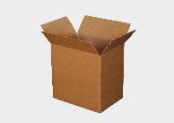
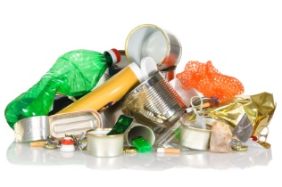
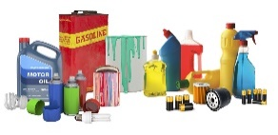
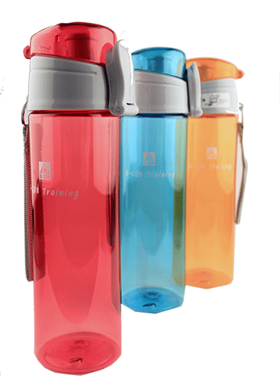
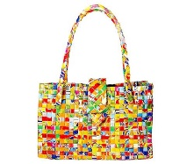
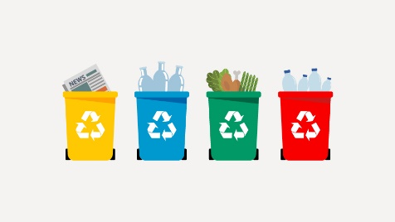
ขยะมูลฝอย
ขยะอินทรีย์หรือขยะย่อยสลายได้
การจัดการขยะมูลฝอยง่ายๆ ในครัวเรือน
คือ สิ่งที่ย่อยสลายได้ง่าย สามารถนำมาหมักทำปุ๋ยได้ เช่น เศษผัก เปลือกผลไม้ เศษอาหาร หญ้า ใบไม้ ซากพืช ซากสัตว์ เป็นต้น
ขยะมูลฝอย คือ ของเหลือทิ้งจากการใช้สอยของมนุษย์ซึ่งเกิดจากการอุปโภค บริโภค และกิจกรรมต่าง ๆ ของมนุษย์ในชีวิตประจำวัน แต่หากมีการคัดแยกก่อนที่จะทิ้งเพื่อนำกลับมาใช้ประโยชน์สิ่งเหล่านี้จะมีคุณค่าหรือมูลค่าเพิ่มขึ้น
มาตรการ
ใช้น้อย
3 ช.
ใช้ซ้ำ
แปรรูปการใช้
ขยะรีไซเคิล
ใช้น้อย (Reduce)
คือ สิ่งที่ยังมีประโยชน์สามารถนำไปแปรรูปกลับมาใช้ประโยชน์ใหม่ได้ เช่น แก้ว กระดาษ ขวดและกระป๋องเครื่องดื่ม ถุงพลาสติก เศษพลาสติก เศษโลหะอลูมิเนียม ยางรถยนต์ แผ่นซีดี กล่องเครื่องดื่ม
ใช้ผลิตภัณฑ์ชนิดเติม เช่น น้ำยาล้างจาน น้ำยาทำความสะอาด ถ่านไฟฉายชนิดชาร์จใหม่ได้ ฯลฯ
ลดการใช้บรรจุภัณฑ์ที่ย่อยสลายยาก เช่น ถุงพลาสติกและกล่องโฟม
ใช้ภาชนะอื่นทดแทน เช่น นำถุงผ้า ตะกร้าใส่ของ หรือหิ้วปิ่นโตไปซื้อกับข้าวและอาหาร
ประเภทของขยะมูลฝอย
ขยะอันตรายหรือมีพิษจากชุมชน
ขยะมูลฝอย สามารถแบ่งตามลักษณะทางกายภาพของขยะได้เป็น 4 ประเภท ได้แก่ ขยะอินทรีย์ หรือ ขยะย่อยสลายได้
ขยะรีไซเคิล
ขยะทั่วไป
ขยะพิษหรืออันตรายจากชุมชน
ซึ่งแต่ละประเภท หากเรามีการคัดแยกขยะแล้ว จะทำให้เราสามารถจัดหาวิธีในการนำไปจัดการและกำจัดได้อย่างถูกวิธีและเหมาะสมและสามารถนำกลับมาใช้ประโยชน์ใหม่ได้อีก
คือ สิ่งที่มีองค์ประกอบหรือปนเปื้อนสารอันตราย วัตถุมีพิษ วัตถุกัดกร่อน วัตถุติดเชื้อและวัตถุไวไฟ เช่น ถ่านไฟฉาย หลอดฟลูออเรสเซนต์ แบตเตอรี่ ภาชนะบรรจุสารกำจัดศัตรูพืช กระป๋องสเปรย์บรรจุสีหรือสารเคมี เป็นต้น
ใช้ซ้ำ (Reuse)
การนำสิ่งของที่ใช้แล้วมาใช้ประโยชน์ให้คุ้มค่านำเศษวัสดุเหลือใช้มาดัดแปลงใช้ประโยชน์ หรือเลือกใช้ผลิตภัณฑ์ที่ใช้ซ้ำได้หลาย ๆ ครั้ง แทนผลิตภัณฑ์ที่ใช้ครั้งเดียวทิ้ง เช่น การใช้กระบอกน้ำแทนน้ำขวด การใช้กระดาษสองหน้า เป็นต้น
ขยะทั่วไป
แปรรูปการใช้ (recycle)
คือ ขยะประเภทอื่นๆ นอกเหนือจากข้างต้น มีลักษณะที่ย่อยสลายยากและไม่คุ้มค่าสำหรับการนำกลับมาใช้ประโยชน์ใหม่ เช่น ถุงพลาสติกใส่ขนม ถุงบรรจุผงซักฟอก ซองบะหมี่กึ่งสำเร็จรูป ถุงพลาสติกเปื้อนเศษอาหาร โฟมเปื้อนอาหาร ฟอยส์เปื้อนอาหาร เป็นต้น
การนำวัสดุที่ยังสามารถนำกลับมาใช้ใหม่หมุนเวียนกลับมาเข้าสู่กระบวนการผลิตตามกระบวนการของแต่ละประเภท เพื่อนำกลับมาใช้ประโยชน์ใหม่หรือสร้างมูลค่า เช่น การคัดแยกขยะ เช่น ขวดแก้ว กระดาษ พลาสติกและโลหะเพื่อนำไปขายให้ร้านรับซื้อของเก่า หรือซาแล้ง การนำเศษวัสดุหรือกล่องนมมาแปรรูปเป็นผลิตภัณฑ์ เป็นต้น

